Slide 1

OLED材料研发团队项目进展简介
团 队 带 头 人：王 悦 教授
团队主要成员：毕 海 博士、宋小贤 博士、王志恒 博士、梁 洁 博士、李志强 博士
研发方向整体布局及发展概况
具体方向布局
阶段性成果
研发规划宏观布局
高性能有机发光材料制备
窄光谱发射三基色材料
OLED材料制备方法与
关键产业化技术研发
基于机器学习的材料设计
OLED材料数据库
关键OLED材料中试技术
研发平台建设方案
面向新一代有机电子产业的技术研发
超分辨显微镜技术与装备
构建了超分辨显微镜
超分辨光谱方法与
新一代有机电子技术
高密度光子存储器
分子级别逻辑门技术方案
高灵敏高分辨检测技术
流行性传染病源检测技术

Slide 2
OLED材料研发项目背景及意义简介
器件结构及原理 显示领域的应用 照明领域的应用
OLED显示屏分为PMOLED（被动驱动）和AMOLED（TFT主动驱动），其中AMOLED是OLED显示领域处于绝对支配地位的主流技术。
AMOLED的优点：柔性、主动发光、色彩自然、轻薄、高速动态显示
预计到2023年，我国OLED产业规模将接近650亿美元。其中预计OLED材料的市场规模为60亿美元左右。

Slide 3
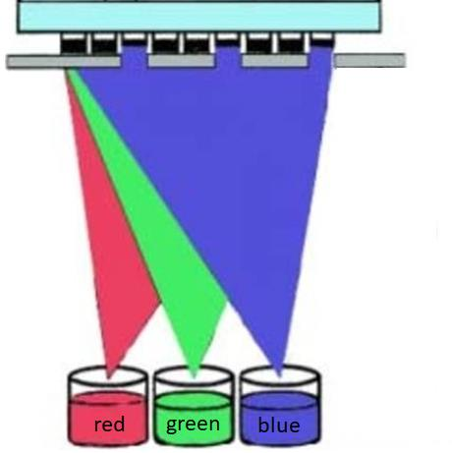
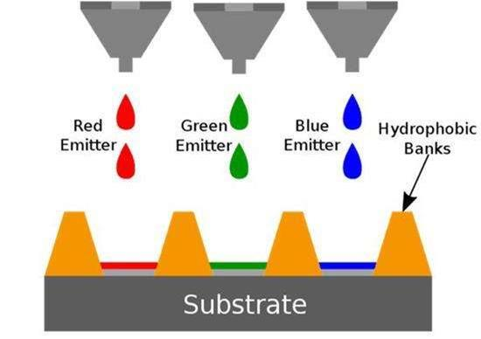
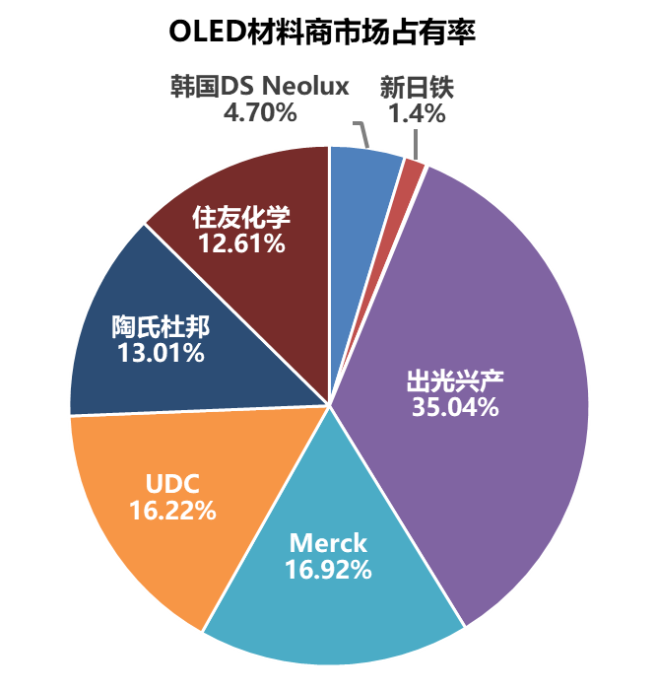
有机电致发光材料的分类及研究方向布局与规划
基于真空蒸镀型材料的器件制备技术
基于溶液加工型材料的器件制备技术
已经产业化
未产业化
优点：分辨率高、器件工程化容易、稳定性好
缺点：浪费材料、不易大面积、成本高
优点：易实现大面积、节约材料、成本低
缺点：高分辨率难实现、器件不易工程化
蒸镀型发光材料主要供货商：
打印型发光材料主要供货商：
该项目团队近期将在蒸镀型有机发光材料的关键技术研发方面取得突破。
德国默克
日本住友化学
韩国LG化学
日本三菱化学
该项目团队目前和未来将聚焦于溶液加工型有机发光材料的关键技术研发。

Slide 4
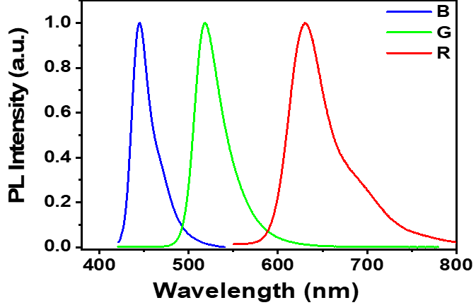
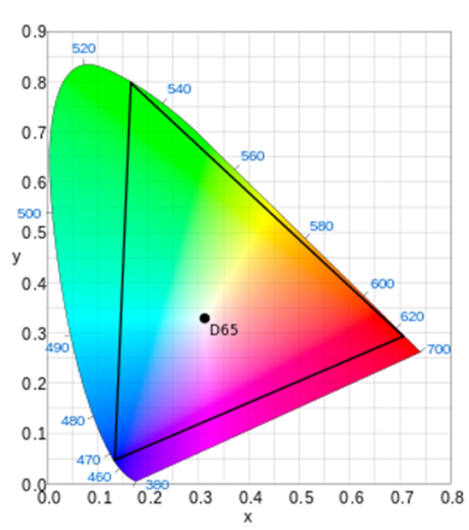
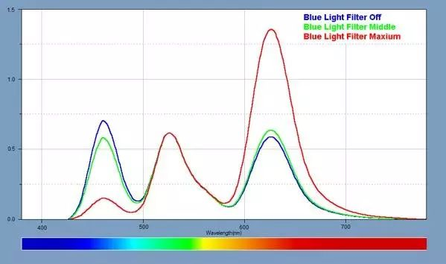
研发出的红(R)、绿(G)和蓝(B)三基色窄谱带发光材料
B发射：445 nm
半峰宽： 26 nm
G发射：519 nm
半峰宽： 38 nm
R发射：630 nm
半峰宽： 51 nm
为了满足新一代显示屏宽色域的需求，我们发展了基于前线分子轨道工程原理的窄谱带有机发光材料设计合成方法，基于该方法设计合成除了具有窄光谱发射特性的三基色材料，在不需要光学技术处理的条件下显示了非常高的色纯度。
PL光谱
2020 色域
三星公司
Galaxy Note 10Plus
显示屏实测光谱
（注：其具有高色纯度三基色光谱基于外围复杂的光学技术实现）
国际电信联盟 (ITU)宽色域要求
Rec. 2020标准 (2012年)

Slide 5
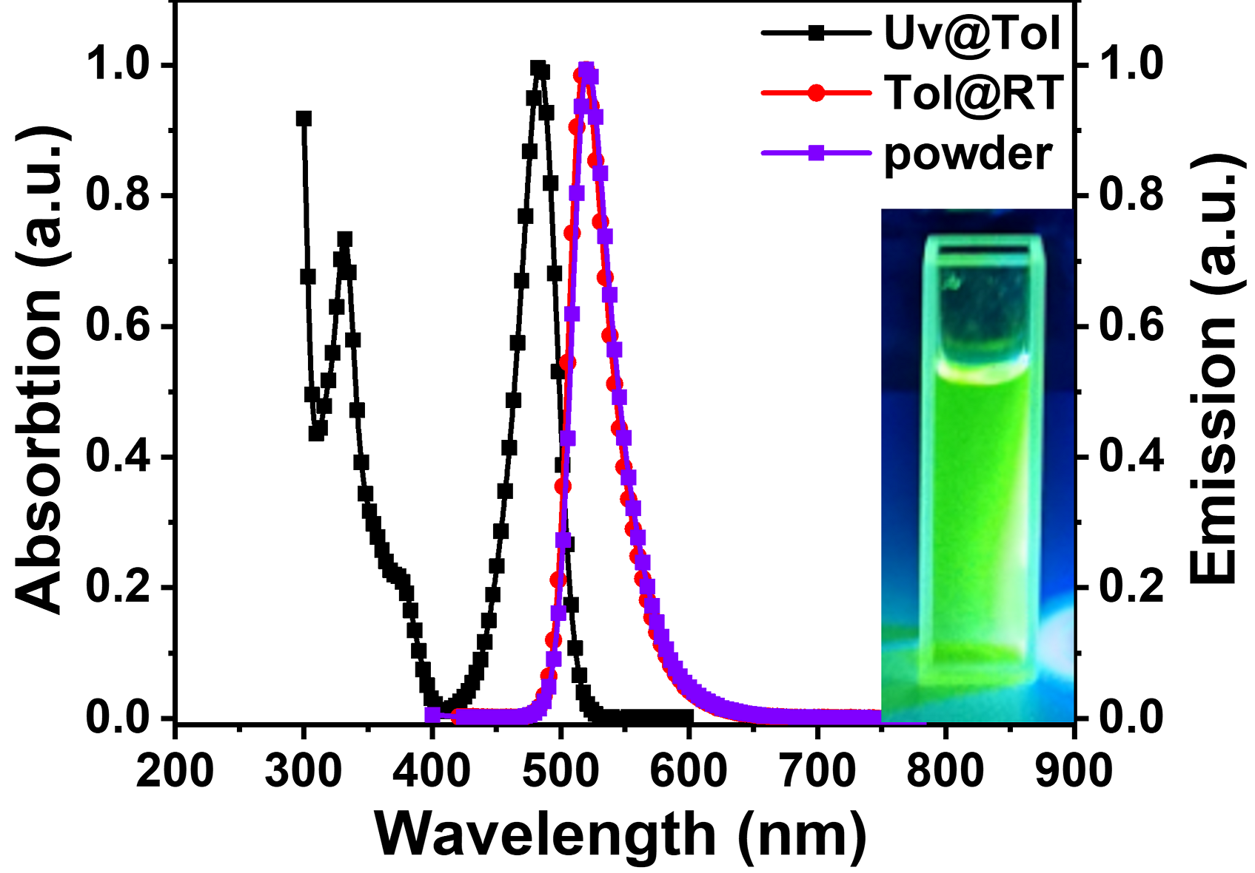
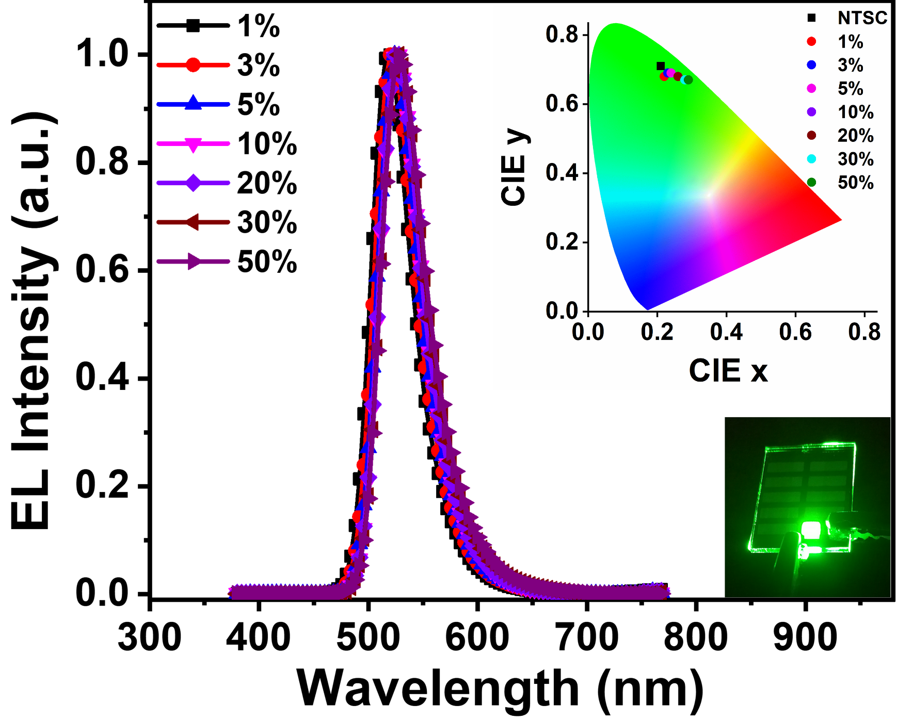
获得了具有高色纯度的窄光谱发射绿光材料，显示了优良的电致发光性能。
目前绿光材料蒸镀型器件验证结果
该类材料具有良好的产业化前景。
发光峰位：520 nm；半峰宽：44 nm，色坐标CIE: (0.23, 0.69)
功率效率：104 lm/W；电流效率：99 cd/A；外量子效率：27%

Slide 6
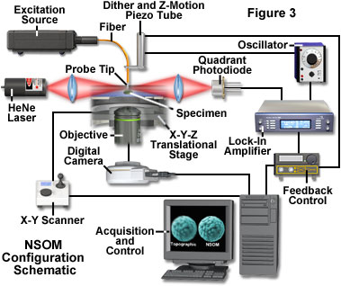
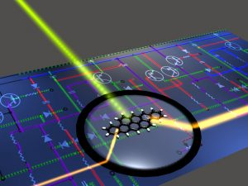

开发出超分辨显微镜装备，推动光子芯片技术和高灵敏高分辨检测技术
超分辨显微镜设备
新型光子芯片技术
光子芯片技术具有潜在取代传统电信号芯片的能力。争取通过技术迭代的契机，突破国外芯片制造领域技术封锁。
高危流行性传染病源检测技术
面向当前突发性病毒防疫重大需求，开发了用于公共场所病毒携带者快速检测筛查的超分辨检测技术。
揭示了有机半导体材料与器件的关键机理，引领了多晶相材料的前沿研究，为开发单分子器件设备奠定了基础。
1 cm

Slide 7
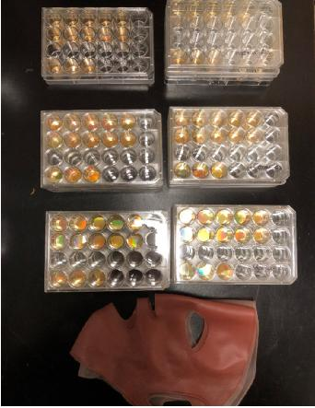
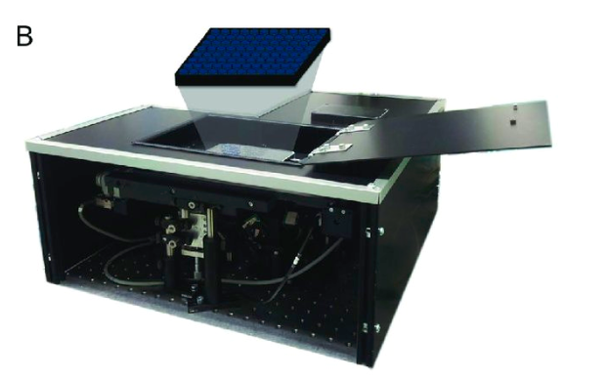
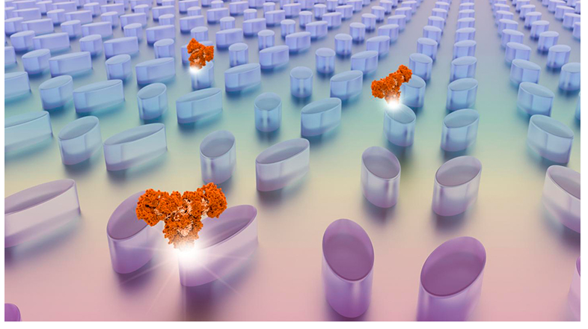
研发出面向高危流行性传染病源的新一代检测筛查技术
已完成初代病毒检疫试剂盒的开发。区别于传统的核酸检测技术，本试剂盒采用超分辨光谱技术；主要用于公共场所，非专业机构的快速检测，精准快速筛查病毒感染人群。
检测设备外观
相对应的检测设备可放置于机场，高铁站，商场入口等公共场所。实现对于无症状病毒携带者的快速筛查。
检测试剂盒
现有病毒检测手段为核酸检测试剂盒为主，检测专业化要求高。公共场所以体温为病毒携带者的判定标准很难满足疫情防控需求。
细节图

Slide 8
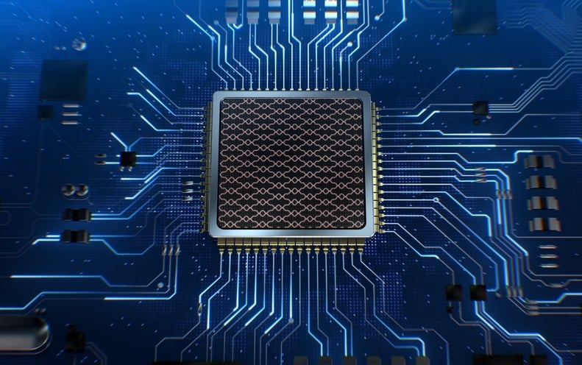
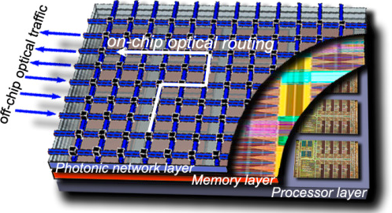
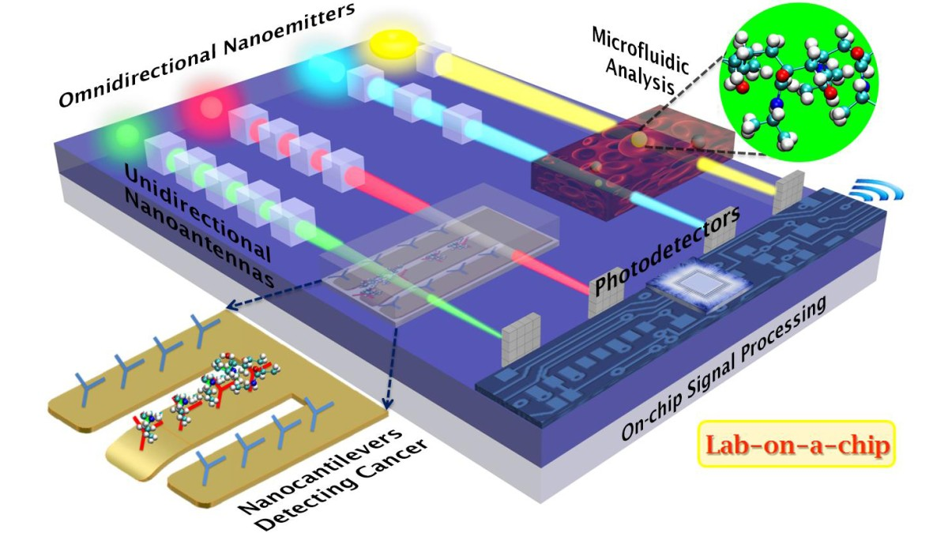
光子芯片技术项目进展及规划
基于光信号输入和输出，实现高密度光子逻辑门运算，替代传统的硅基芯片。
光子芯片技术具有潜在取代传统电信号芯片的能力。目前，基于前期的研究成果，本团队已经将基于有机半导体材料的分子开关，发展为逻辑门操作，并开始将其运用于芯片制备技术。争取通过技术迭代的契机，突破国外技术封锁。
以有机单分子为逻辑运算核心；以TiO₂等光波导材料为传输介质替代传统硅基芯片技术。

